Slide 1

Estudios cuantitativos
Msc. Mgs. Estefanía Suárez Ph.D (c)

Slide 2
Introducción
La investigación cuantitativa es aquella en la que se recogen y analizan datos cuantitativos sobre variables y estudia las propiedades y fenómenos cuantitativos. Usa la recolección de datos para probar hipótesis, con base en la medición numérica y el análisis estadístico, para establecer patrones de comportamiento y probar teorías.

Slide 3
Introducción
El enfoque cuantitativo se enmarca dentro del positivismo que mantiene que el conocimiento está basado en la observación directa o en la manipulación del fenómeno natural por medios empíricos o experimentales.

Slide 4

Introducción
En la investigación cuantitativa:
- La realidad existe y es objetiva, independiente del investigador o investigadora
- El investigador o investigadora puede conocer esa realidad por medio del razonamiento inductivo
- Sólo se pueden emplear métodos empíricos para el conocimiento de la realidad; o sea, para la búsqueda y procesamiento de la información
- La misión de la investigación científico-cuantitativa es la explicación, verificación y predicción de los fenómenos a través de relaciones asociativas y causales.
- Se apoya en las técnicas estadísticas para el procesamiento de la información
- Busca conclusiones altamente generalizables ya que se admite la posibilidad de formular leyes generales.

Slide 5
Diseño cuantitativo
Pasos a seguir
  Plantea un problema de estudio delimitado y concreto.
  Sobre la base de la revisión de la literatura construye un marco teórico.
  De esta teoría deriva hipótesis: las hipótesis se generan antes de recolectar y analizar los datos. Por esto se explica que las hipótesis se establecen previamente.

Slide 6
Diseño cuantitativo
Pasos a seguir
  Somete a prueba las hipótesis mediante el empleo de los diseños de investigación apropiados. Si los resultados corroboran las hipótesis o son congruentes con estas, se aporta evidencia en su favor.
  Para obtener tales resultados el investigador recolecta datos numéricos de los objetos fenómenos o participantes, que estudia y analiza mediante procedimientos estadísticos.
      La recolección de los datos se fundamentan en la medición (se miden variables o conceptos contenidos en las hipótesis).
      Debido a que los datos son productos de mediciones, se representan mediante números y se deben analizar a través de métodos estadísticos.

Slide 7
Diseño cuantitativo
  En el proceso se busca el máximo control para lograr que otras explicaciones posibles distintas a la propuesta del estudio (hipótesis) sean desechadas y se excluya la incertidumbre y minimice el error.
  Los análisis cuantitativos se interpretan a la luz de las predicciones iniciales (hipótesis) y de estudios previos (teoría).
  Los estudios cuantitativos siguen un patrón predecible y estructurado (el proceso) y se debe tener en cuenta que las decisiones críticas son efectuadas antes de recolectar los datos.

Slide 8
Diseño cuantitativo
  En una investigación cuantitativa se pretende explicar y predecir los fenómenos investigados, buscando regularidades y relaciones causales entre elementos.
  Los datos generados poseen los estándares de validez y confiabilidad, las conclusiones derivadas contribuirán a la generación de conocimiento.
  Este enfoque utiliza la lógica o razonamiento deductivo, que comienza con la teoría y de esta se deriva expresiones lógicas denominadas hipótesis que el investigador busca someter a prueba.

Slide 9
¿Cuándo utilizamos la investigación cuantitativa?
La investigación cuantitativa se aplica a áreas temáticas como:
Describir las características de la morbi-mortalidad
Factores relacionados con la morbi-mortalidad
Efectividad de tratamientos e intervenciones
Evaluación de programas de salud
Otros…

Slide 10
Se ha asociado a la investigación con enfoque cuantitativo con el riesgo a simplificar o reducir los fenómenos a determinados aspectos, debido a la fragmentación en elementos aislados de la compleja realidad.
  Por ejemplo, el problema de la desnutrición infantil se estudiaría de manera fragmentada analizando el peso y talla de los niños y niñas, hábitos alimenticios, relación de factores socio-económicos con el estado nutricional de niños y niñas

Slide 11
Las críticas a la predominancia de la investigación cuantitativa mantienen que es importante describir y comprender los procesos y no solamente cuantificar o medir los fenómenos, teniendo en cuenta el contexto que lo rodea y la percepción que la población involucrada tiene de su propia realidad.

Slide 12
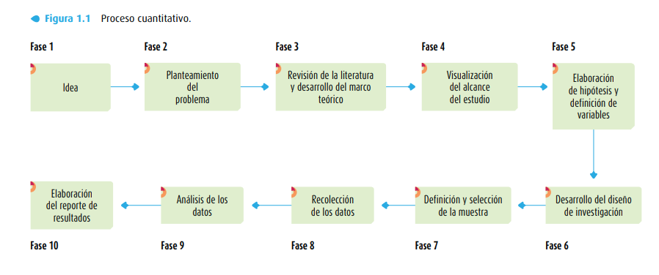
Proceso cuantitativo: es secuencial y probatorio

Slide 13

1.Idea

Slide 14
Idea
Las investigaciones se originan en ideas
Las ideas iniciales son vagas
Revisión bibliográfica
Ideas estimulantes para el investigador/a

Slide 15
¿Cómo generar ideas?
Las buenas ideas intrigan, alientan y estimulan al investigador/a de manera personal
Ideas no nuevas pero novedosas
Ideas para servir a teorías o para solucionar problemas

Slide 16
¿Cómo generar ideas?
Fuentes de ideas
  Experiencias individuales
  Lectura de libros, revistas, periódicos, tesis..
  Teorías
  Descubrimientos producto de otras investigaciones
  Conversaciones
  Observaciones
  Creencias

Slide 17
Ejemplo: varias fuentes
Un estudiante observa sucesos de violencia en varios partidos de fútbol
  Comienza a desarrollar la idea
  La comenta con los amigos y la va redefiendo
  Lee noticias en los periódicos
  Consulta artículos científicos sobre violencia, pánico colectivo, muchedumbres, psicología de masas,..

Slide 18
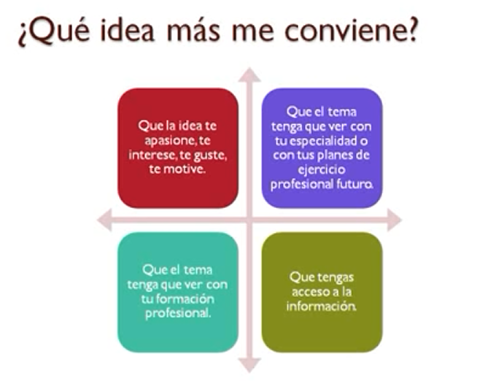

Slide 19
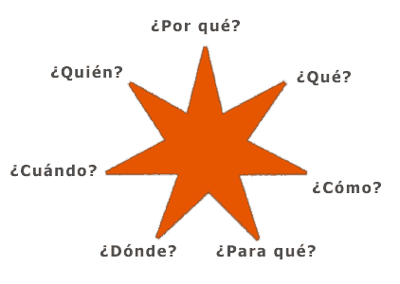
Estructurar la idea de investigación: consiste en esbozar con mayor claridad y formalidad lo que se desea investigar.

Slide 20
Proyectos de Investigación
Enfoque
Objetivas
Cuantitativo
Ideas que deben:
Ayudar a resolver problemas
Aportar conocimiento
Generar interrogantes
Y ser:
Novedosas
Alentadoras
Emocionantes
Inspiradoras
Acercan a
realidades
Subjetivas
Cualitativo
Intersubjetivas
Mixtos
Cuyas fuentes son:
Experiencias
Materiales escritos
Materiales audiovisuales
Teorías
Conversaciones
Internet

Slide 21

2. Planteamiento de un problema

Slide 22

Concebida la idea de la investigación y se ha profundizado en el tema
…se plantea el problema de investigación…

Slide 23
Planteamiento del problema
Plantear el problema … es afinar y estructurar formalmente la idea de investigación
Este paso puede ser:
Inmediato
Pasar mucho tiempo
Criterios
Delimitar el problema
Relación entre variables
Formular como pregunta
Tratar un problema medible u observable

Slide 24
Planteamiento del problema
¿Cuál es el problema?
¿Cómo surge?
¿por qué surge?
¿cuándo surge?
¿Dónde surge?
¿Cuáles son sus características?
¿Cómo se manifiesta?
¿Qué se propone?
¿qué busca?
¿Para qué?

Slide 25
3. Marco teórico

Slide 26
Marco teórico
Revisión de la literatura
  Detección
  Consulta
  Extracción y recopilación de la información
  Construcción del marco teórico

Slide 27

4. Alcance del estudio

Slide 28
Alcance de la investigación
Descriptivo
Se plantea cuando se observa un fenómeno social o clínico en una circusntancia temporal y geográfica determinada. Su finalidad es describir y/o estimar parámetros
Se describen frecuencias y/o promedios, y se estiman parámetros con intervalo de confianza Ej: estudios de prevalencia.
Correlacionales
No son estudios de causalidad. La estadística sólo demuestra dependencia entre eventos. Son estudios de asociación
Nos permite hacer asociaciones y correlaciones
Explicativo o experimental
Explica el comportamiento de una variable en función de otra/s. Requiere de control y de la aplicación de todos los criterios de causalidad
El control estadístico es multivariado a fin de descartar asociaciones aleatorias, espurias entre las variable dependiente e independiente
Ej: estudios de factores de riesgo
Ej: Causas de la diabetes

Slide 29
5. Diseño metodológico
1. Tipo de estudio

Slide 30
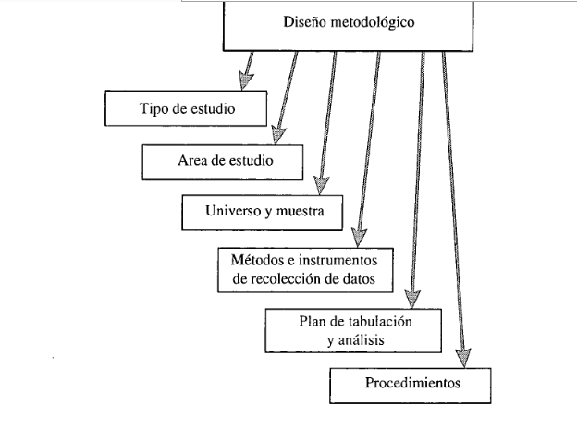

Slide 31
Tipo de estudio:
Según el tiempo de ocurrencia de los hechos y registro de la información
Registro de datos que ocurrieron en el pasado
RETROSPECTIVO
Periodo o fecha actual
(diseño del estudio)
Los hecho se registran a medida que ocurren
PROSPECTIVO

Slide 32
Tipo de estudio
Según el período y secuencia del estudio
La investigación se hace en un determinado momento
“Corte en el tiempo”
Transversal
La investigación en un largo periodo de tiempo
  Midiendo una misma variable a lo largo del tiempo
  Manera periódica
  Longitudinal

Slide 33
Tipo de estudio
Según análisis y alcances de los resultados
Están dirigidos a determinar "cómo es" o "cómo está" la situación de las variables que se estudian en una población. La presencia o ausencia de algo, la frecuencia con que ocurre un fenómeno (prevalencia o incidencia), y en quiénes, dónde y cuándo se está presentando determinado fenómeno.
Descriptivo
Buscan contestar por qué sucede determinado fenómeno, cuál es la causa o factor de riesgo asociado, o cuál es el efecto de esa causa o factor de riesgo. En general
Buscan la asociación o correlación entre variables. Usualmente un cambio en la magnitud de una de ellas esta relacionada con un cambio en la otra variable, que puede ser un aumento o una disminución.
Analítico

Slide 34
Tipo de estudio
Según análisis y alcances de los resultados
Estudios descriptivos
¿Qué investiga?
Características de la población
Magnitud del problema
Factores asociados al problema
Condiciones de salud y vida
Eventos (epidemiológicos, sociológicos educacionales, administrativos..)
Estudios analíticos
¿Qué investiga?
Relaciona variables
La causa o factor de riesgo
Factores de riesgo o aspectos que tienen más influencia en e fenómeno que se estudia
Requiere agrupación por categorías y grupos control

Slide 35
Tipo de estudio
Según análisis y alcances de los resultados
Estudios descriptivos
Posibles resultados
Provee bases para otros estudios descriptivos
Sugiere asociación de variables como punto de partida para estudios analíticos
Da bases para plantear hipótesis que conduzcan a otras investigaciones
Estudios analíticos
Posibles resultados
Evalúa eficacia de intervenciones en servicios de salud o comunicaciones
Establece relación causa-efecto
Provee bases para estudios analíticos o experimentales

Slide 36
Tipo de estudio:
Según la intervención del investigador/a
No existe intervención del investigador/a sobre los resultados.
Las mediciones reflejan la evolución natural de los eventos.
Es ajena a la voluntad del investigador
OBSERVACIONAL
  Son estudios prospectivos, longitudinales y analíticos.
  Plantean una relación causa-efecto (nivel explicativo).
  Deben ser controlados
  EXPERIMENTAL

Slide 37
Diseño metodológico
2.Área de estudio

Slide 38
Área de estudio
En esta sección se deben incluir características como son:
  Lugar donde se realizará la investigación (país, zona geográfica, área urbana o rural, entre otros).
  Ubicación (delimitación geográfica).
  Tamaño (población, tamaño de la institución).
  Institución (hospital, centro de salud, escuela, entre otros).

Slide 39
Diseño metodológico
3. Universo y muestra

Slide 40

Universo y Muestra
Universo: Es el conjunto de individuos u objetos de los que se desea conocer algo en una investigación
Muestra: Es un subconjunto o parte del universo o población en que se llevará a cabo la investigación con el fin posterior de generalizar los hallazgos al todo.

Slide 41
Diseño metodológico
4. Métodos e instrumentos de recolección de datos

Slide 42
Pasos para la elaboración de un instrumento
Determinar la información a recolectar
Decidir sobre la fuente donde se obtendrá la información (primaria o secundaria)
Considerar las características importantes de la unidad de observación o sujeto con relación al instrumento

Slide 43
Recolección de datos
Seleccionar un instrumento de medición de los disponibles o desarrollar uno nuevo. Este instrumento debe ser válido y confiable.
Confiabilidad: capacidad del instrumento de producir resultados iguales al ser aplicado de manera repetida en un mismo individuo.
Validez: grado en que un instrumento mide realmente la variable que pretende medir.
Aplicar este instrumento de medición para obtener las observaciones y mediciones
Preparar las mediciones obtenidas para poder analizarlas correctamente.
Describir cualquier procedimiento utilizado para minimizar la aparición de sesgos.

Slide 44
Diseño metodológico
6. Procedimientos

Slide 45
Procedimientos
La descripción del proceso que se seguirá en la recolección de datos y en las otras etapas de la ejecución del estudio
La planificación detallada de lo que se hará en la recolección de datos a fin de dar respuesta al problema o hipótesis planteada.
Es importante porque sirve de guía para la ejecución del estudio y permite evaluar la calidad de la información recolectada

Slide 46
Procedimientos
Autorización
Capacitación
Recursos
Supervisión y coordinación
Proceso
Tiempo

Slide 47

Diseño metodológico
5. Plan de análisis

Slide 48
Plan de análisis
Decidir qué pruebas estadísticas son apropiadas para analizar los datos, dependiendo de las hipótesis formuladas y las variables propuestas
Cómo vamos a realizar el análisis (software, preparación de bases de datos..)
Qué resultados se presentarán y qué relaciones entre las variables de estudio necesitan ser analizadas para dar respuesta al problema y objetivos planteados.
Expone el plan que se deberá seguir para el tratamiento estadístico de los datos

